Slide 1
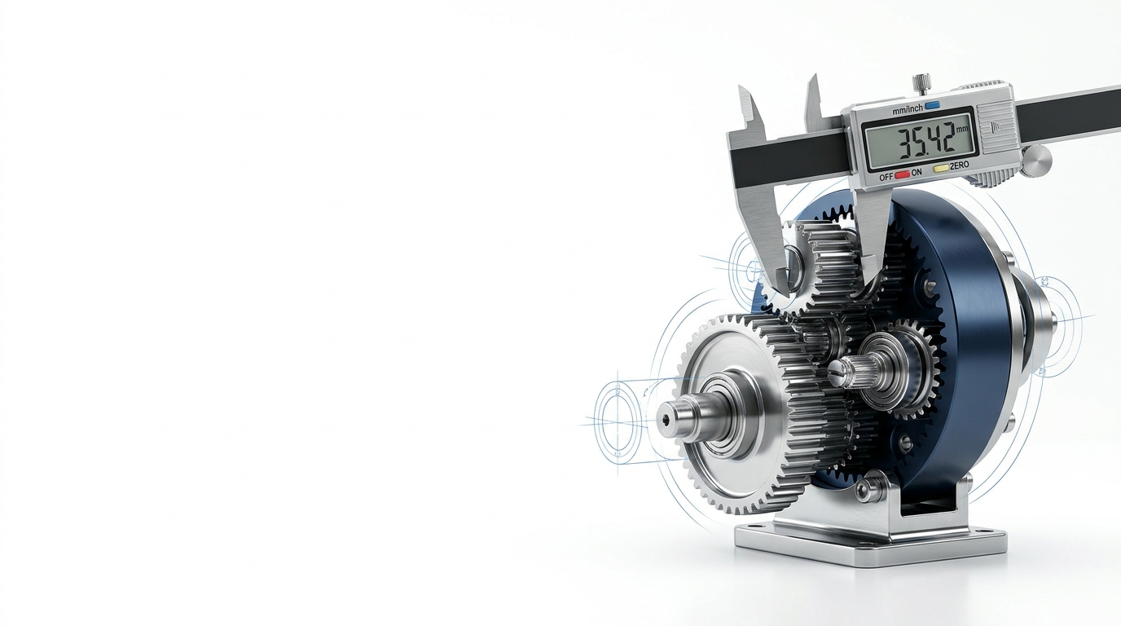
PORTOFOLIO TEKNIK MESIN & MANUFAKTUR
IZZA MAULANA AKBAR, S.T.
Mechanical & Maintenance Engineer | Materials & CAD Specialist
Sarjana Teknik Mesin Universitas Trunojoyo Madura dengan keahlian riset material komposit (standar ASTM), pemodelan 3D CAD/CAE, perancangan mesin agroindustri, serta pemeliharaan preventif (maintenance) mesin industri.
Standar Pengujian ASTM
Hak Desain Industri Kemenkumham
Autodesk Inventor & SolidWorks
Preventive & Breakdown Maintenance
Telepon / WhatsApp : +62 823-3796-9458
Email Profesional : maulanaizza355@gmail.com
Pendidikan Formal : S1 Teknik Mesin — Universitas Trunojoyo Madura (IPK 3.42)
Domisili / Lokasi : Kab. Tuban, Jawa Timur (Siap Penempatan Kerja)

Slide 2
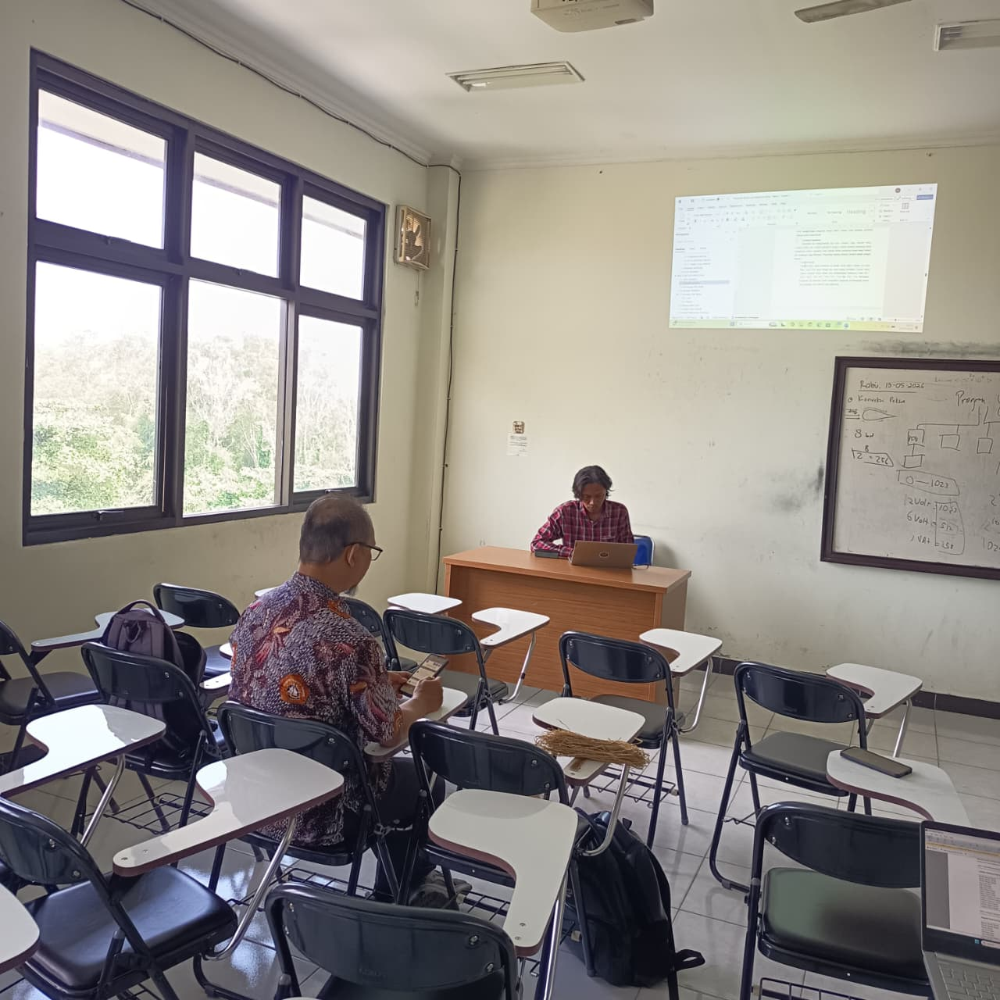
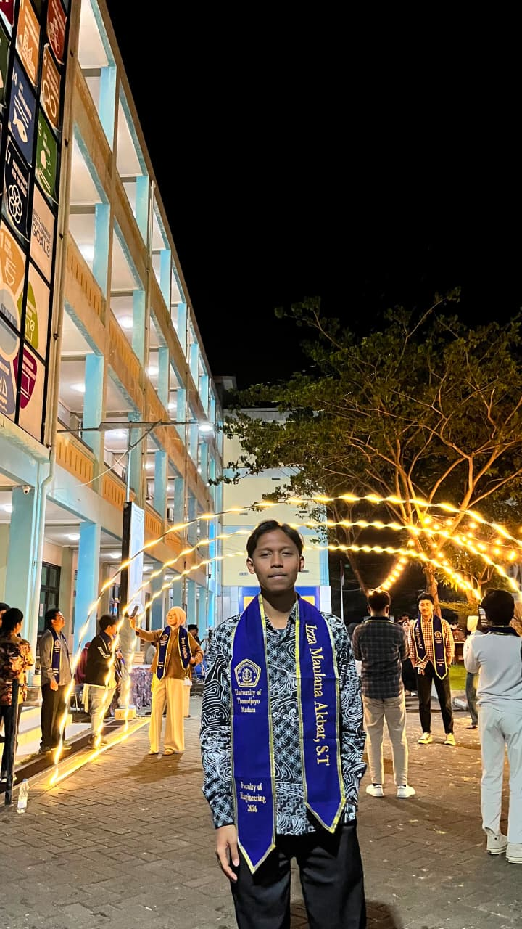
PROFIL & PENDIDIKAN
Tentang Saya & Latar Belakang Pendidikan Formal
Dedikasi pada rekayasa material, perancangan mekanikal presisi, dan keandalan sistem manufaktur.
PROFIL PROFESIONAL
Sarjana Teknik Mesin lulusan Universitas Trunojoyo Madura dengan bidang minat Rekayasa Material & Proses Manufaktur. Memiliki dasar teoritis dan analitikal yang kokoh serta pengalaman praktis langsung di fasilitas manufaktur.
Kompetensi Utama : Terampil dalam riset material komposit sandwich berbasis serat alam, pengujian ASTM mekanik & termal, pemodelan parametrik 3D Autodesk Inventor & SolidWorks, serta analisis data teknis dengan OriginLab & Minitab.
DOKUMENTASI SIDANG TUGAS AKHIR KOMPREHENSIF
PENDIDIKAN FORMAL
Universitas Trunojoyo Madura | S1 Teknik Mesin (Fakultas Teknik)
Tahun Kelulusan : 2022 – 2026 | Indeks Prestasi Kumulatif (IPK): 3,42 / 4.00
Fokus Skripsi : Penelitian dan pengembangan material komposit sandwich berpenguat serat alam sebagai material alternatif panel atap ringan tahan korosi.
Prestasi : Penerima Hak Desain Industri Kemenkumham RI & Finalis Kewirausahaan Mahasiswa Indonesia (KMI) Expo XV Nasional.
WISUDA SARJANA TEKNIK (S.T.) — FAKULTAS TEKNIK UTM 2026
Portofolio Profesional | Izza Maulana Akbar, S.T. — S1 Teknik Mesin
02 / 11

Slide 3
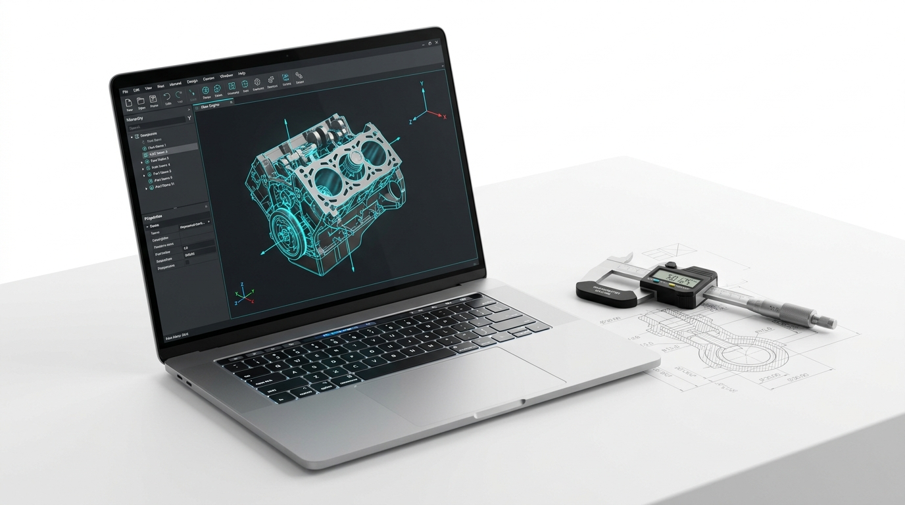
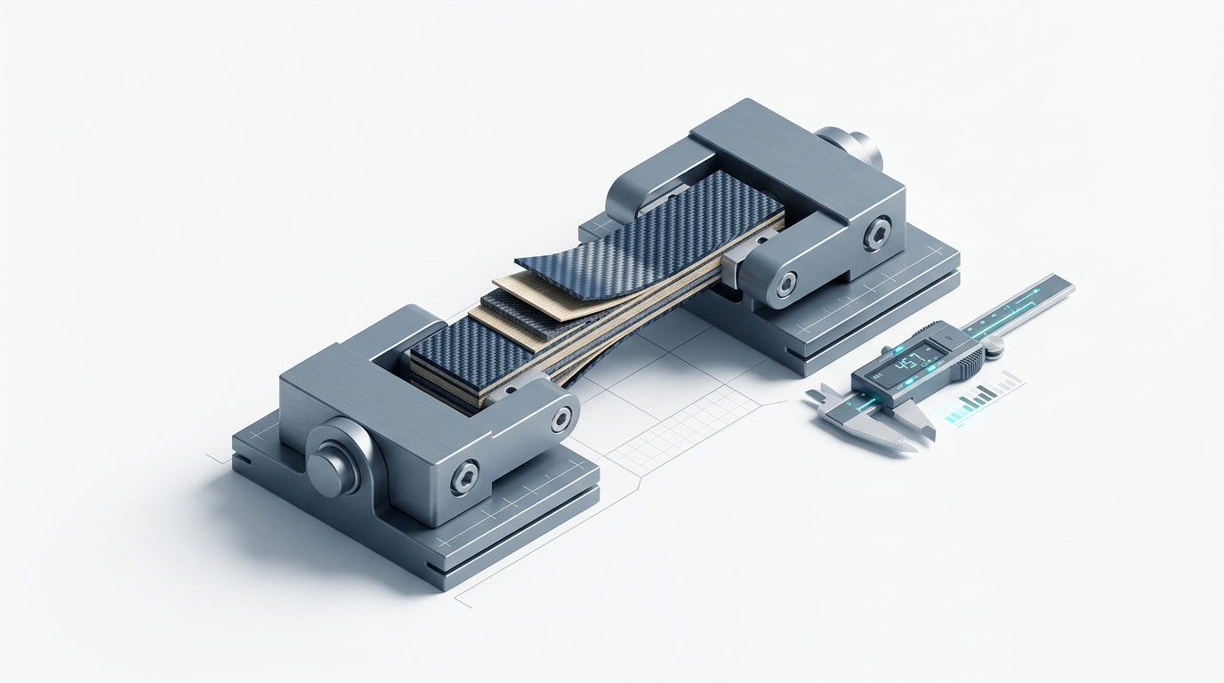
KOMPETENSI TEKNIS
Keahlian Rekayasa, Software CAD, & Standar Industri
Kombinasi komprehensif penguasaan desain digital, metodologi riset ASTM, dan eksekusi manufaktur.
1. CAD & 3D DRAFTING SOFTWARE
Autodesk Inventor (Intermediate) : Pemodelan 3D part parametrik, assembly mekanikal, drafting 2D ISO/ANSI, exploded view, dan Bill of Materials (BOM).
SolidWorks (Certified) & AutoCAD : Pemodelan mekanik presisi, toleransi geometrik (GD&T), dan gambar kerja 2D orthographic projection.
PrusaSlicer : Additive manufacturing, slicing parameter, support structure, dan 3D printing.
CAD & 3D MODELING WORKSTATION
2. MATERIAL SCIENCE & ASTM TESTING
Pengujian Standar ASTM : Uji mekanik (tensile test ASTM D638/D3039, flexural ASTM D790, impact Charpy/Izod) serta uji termal.
Fabrikasi Komposit : Metode hand lay-up, sandwich composite berbasis serat alam, perlakuan alkali kimia, dan resin curing.
Karakterisasi Material : Kalkulasi fraksi volume serat dan matriks, analisis densitas, dan porositas struktur.
PENGUJIAN MATERIAL STANDAR ASTM
3. MANUFAKTUR, MAINTENANCE & K3
Maintenance Mesin Industri : Preventive maintenance, troubleshooting gangguan mekanikal, pelumasan komponen berputar, penggantian suku cadang.
Sistem Transmisi & Fluida : Penanganan sistem puli, v-belt, rantai, bearing, gear unit, dan aktuator pneumatik.
Fabrikasi & K3 Industri : Pengelasan rangka (SMAW/MIG), perakitan mekanis, dan penerapan SOP K3 workshop.
Portofolio Profesional | Izza Maulana Akbar, S.T. — S1 Teknik Mesin
03 / 11

Slide 4
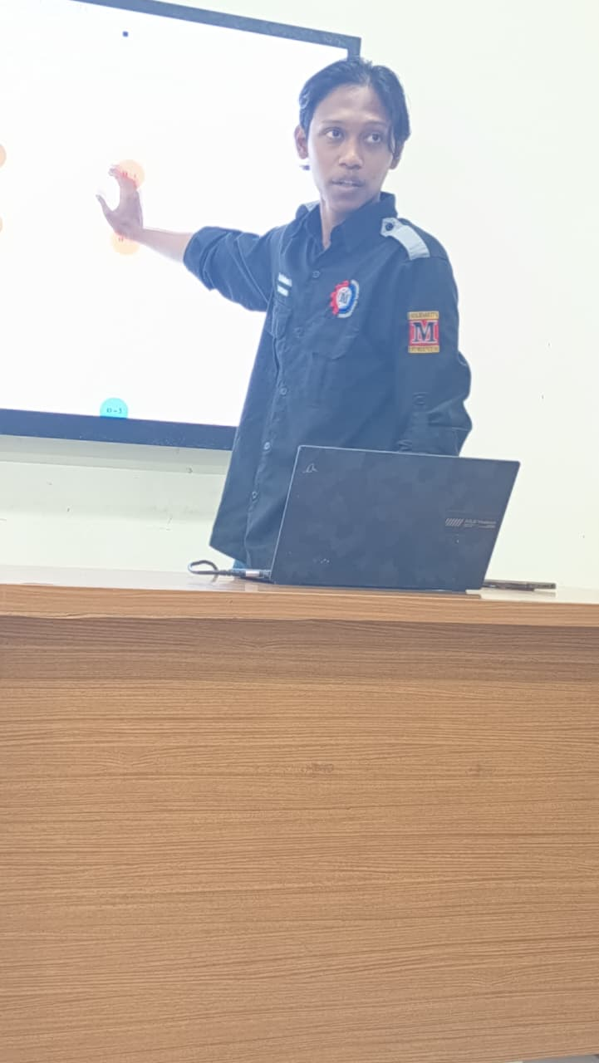
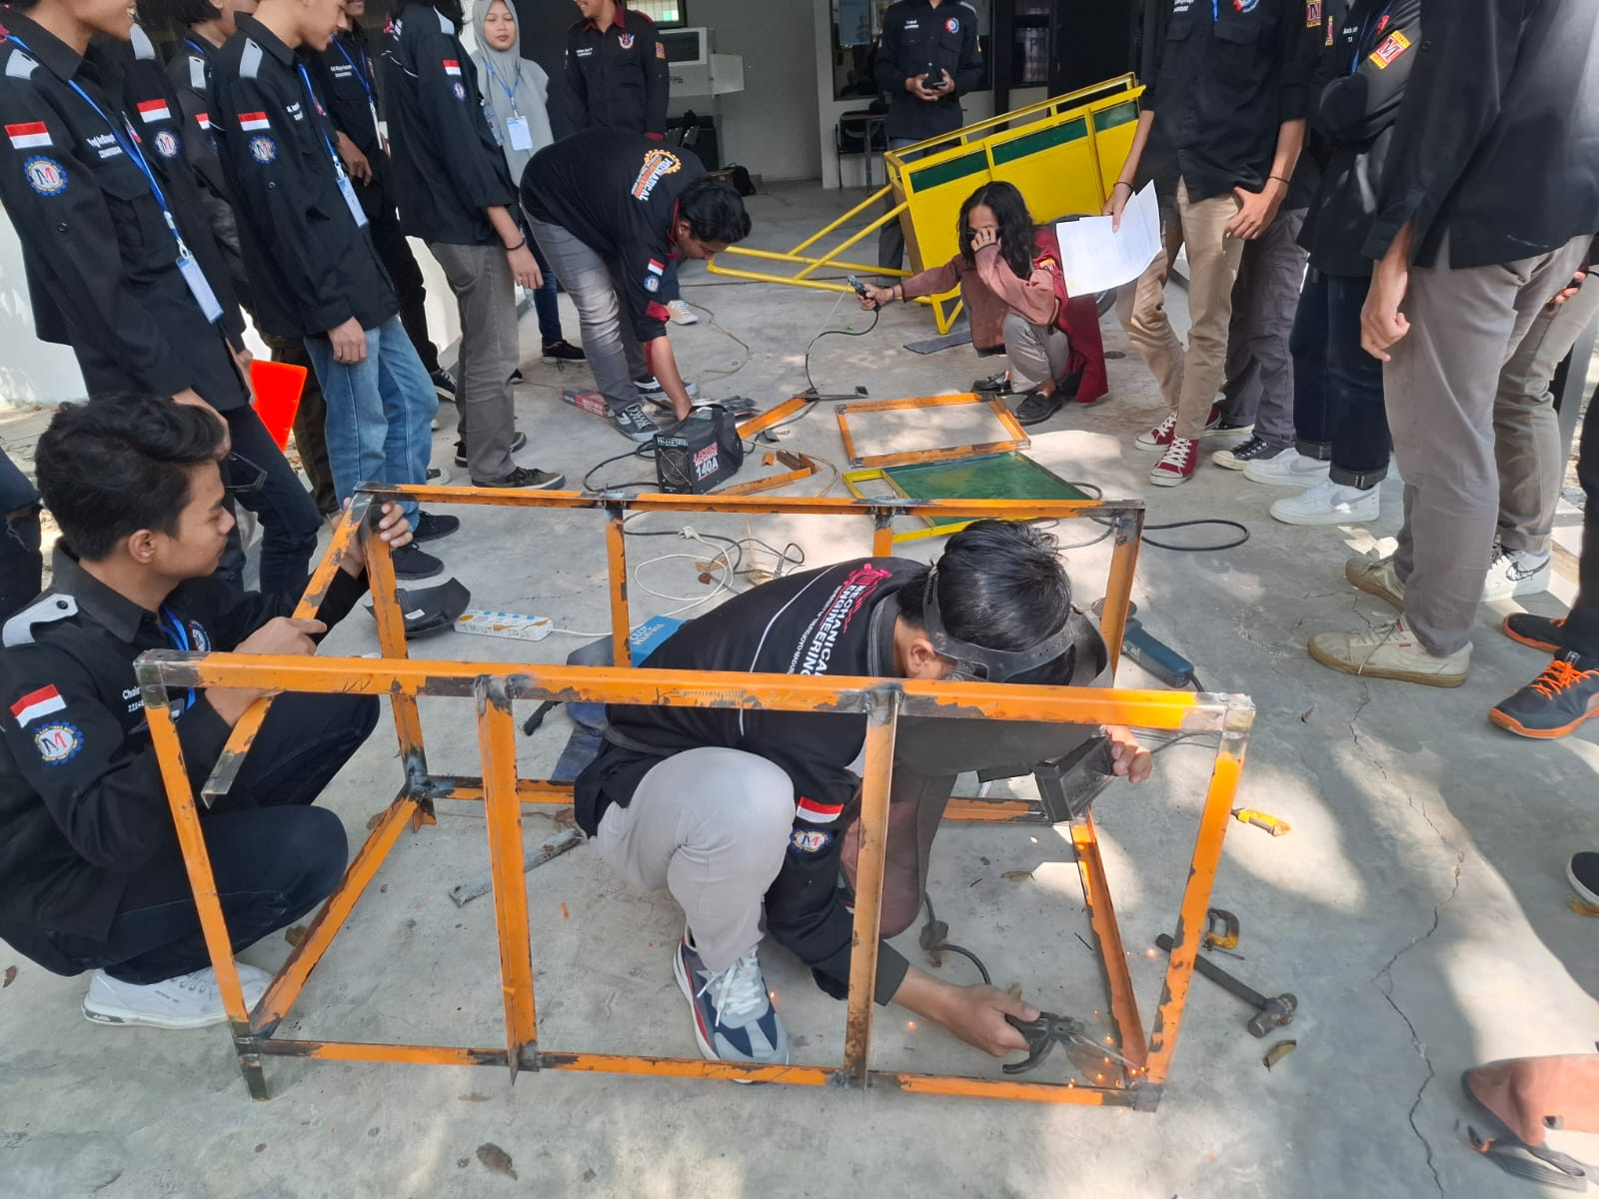
PENGALAMAN KERJA & PRAKTIK
Pengalaman Praktis Industri & Laboratorium Manufaktur
Penerapan kompetensi mekanikal langsung di lini manufaktur pabrik dan instruktur praktikum.
PT. SHOU FONG LASTINDO
Mekanik Industri (Departemen Mekanik) | Pabrik Sepatu
Oktober 2026 – Sekarang
• Preventive Maintenance : Melakukan pemeliharaan berkala terjadwal mesin lini perakitan: cutting press, sewing machine (jahit), toe lasting, heel lasting, cementing (pengeleman), dan oven conveyor pemanas.
• Troubleshooting & Breakdown : Menangani gangguan teknis mendadak pada sistem transmisi mekanikal (pulley, v-belt, bearing, gear unit, rantai) dan sistem pneumatik guna meminimalkan downtime pabrik.
• Inspeksi & Pelumasan : Menginspeksi keausan komponen gerak mesin, melakukan penggantian suku cadang kritis, serta pelumasan (lubrication) teratur sesuai jadwal SOP.
• Penyetelan & Kalibrasi : Melakukan kalibrasi parameter operasional mesin, mencakup tekanan kompresor pneumatik, suhu pemanas lem, dan kecepatan ban berjalan conveyor.
• K3 & Pencatatan Logbook : Menerapkan standar keselamatan kerja industri (K3) bengkel secara ketat serta mendokumentasikan logbook harian perawatan mesin secara tertib.
FAKULTAS TEKNIK UNIVERSITAS TRUNOJOYO MADURA
Asisten Praktikum Proses Manufaktur | Genap 2025/2026
• Pengujian Modul Praktikum : Menguji coba modul praktikum rancang bangun (perencanaan proses, perancangan CAD Autodesk Inventor, assembly produk pengelasan) sebelum diajarkan ke mahasiswa.
• Pembekalan K3 & Supervisi : Mendemonstrasikan SOP pengoperasian mesin las dan perkakas mesin, serta menegakkan prosedur K3 workshop kepada praktikan.
DOKUMENTASI INSTRUKTUR & WORKSHOP MANUFAKTUR
Portofolio Profesional | Izza Maulana Akbar, S.T. — S1 Teknik Mesin
04 / 11

Slide 5
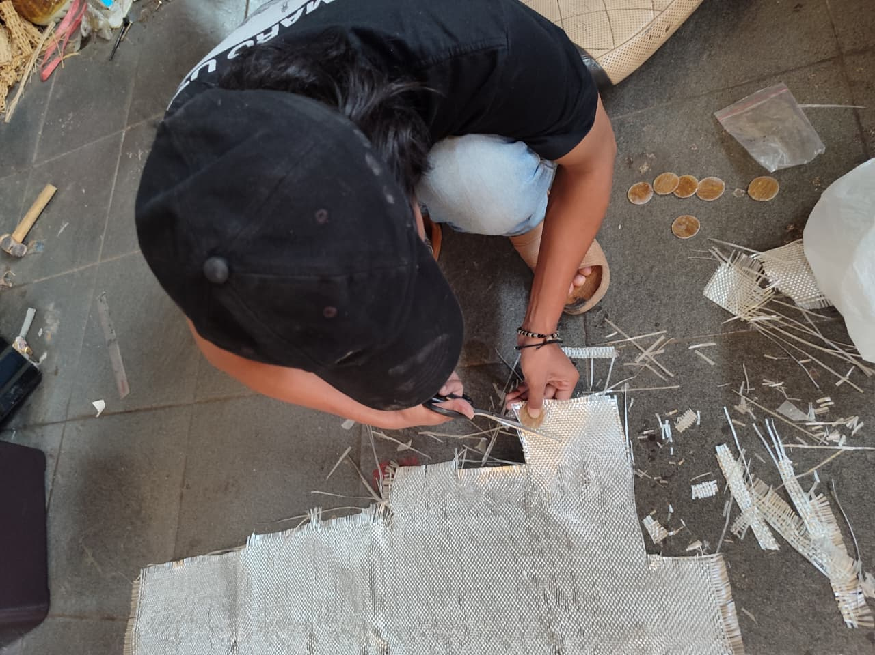
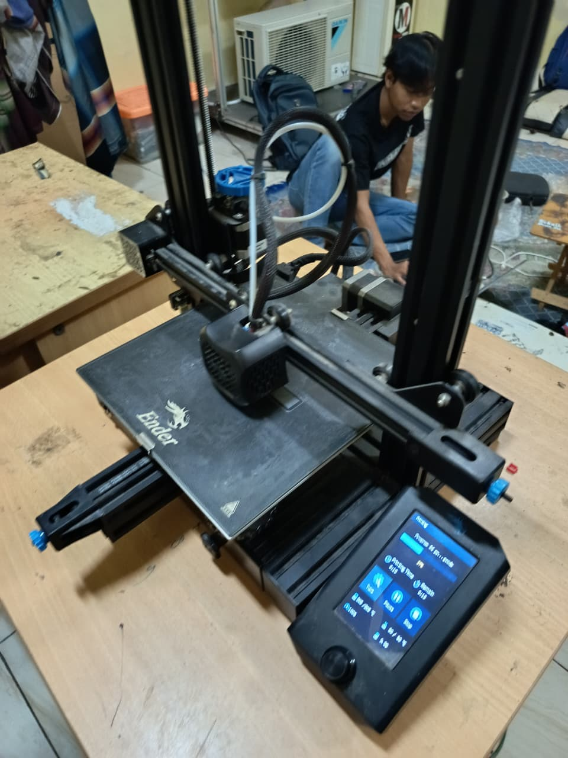
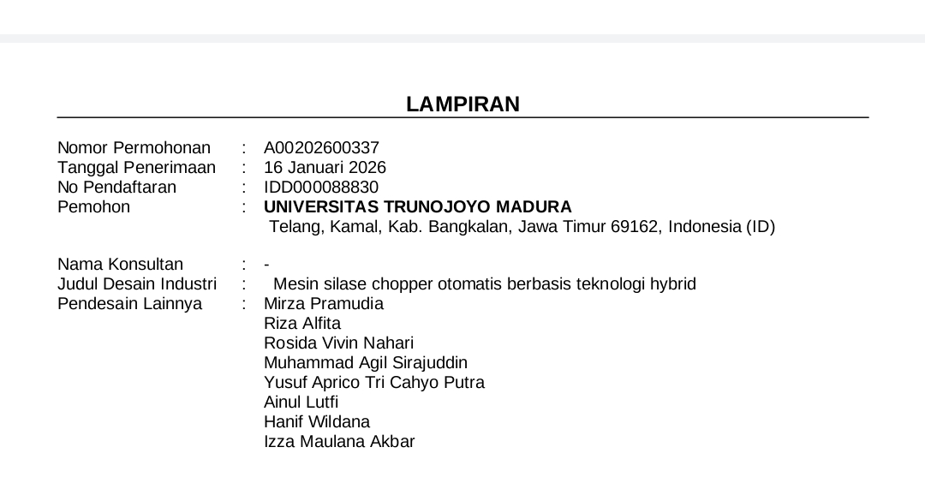
RISET & HKI RESMI
Penelitian Material Komposit ASTM & Hak Desain Industri
Riset material inovatif berstandar pengujian internasional dan perolehan Hak Kekayaan Intelektual resmi.
MBKM RISET MATERIAL KOMPOSIT (ASTM)
Universitas Trunojoyo Madura | Agustus – Desember 2025
• Formulasi Fraksi Volume : Menghitung secara presisi perbandingan fraksi volume serat alam dan matriks resin polimer dalam perancangan komposit sandwich berkinerja tinggi.
• Fabrikasi & Pengujian ASTM : Memproduksi spesimen menggunakan metode hand lay-up terstandardisasi serta menguji karakteristik mekanik (tarik, lentur) berpedoman standar ASTM.
HAK DESAIN INDUSTRI KEMENKUMHAM RI
No. Pendaftaran: IDD000088830 | No. Permohonan: A00202600337
• Judul Ciptaan : "Mesin silase chopper otomatis berbasis teknologi hybrid" — Inovasi mesin pemroses pakan ternak hibrida efisien energi.
• Peran Pendesain : Pendesain resmi (Izza Maulana Akbar & tim). Merancang pemodelan geometri 3D, mekanisme pisau chopper, transmisi hybrid, dan berkas klaim HKI.
DOKUMENTASI FABRIKASI & 3D PRINTING RISET
LAMPIRAN RESMI KEPEMILIKAN DESAIN INDUSTRI KEMENKUMHAM RI
Portofolio Profesional | Izza Maulana Akbar, S.T. — S1 Teknik Mesin
05 / 11

Slide 6
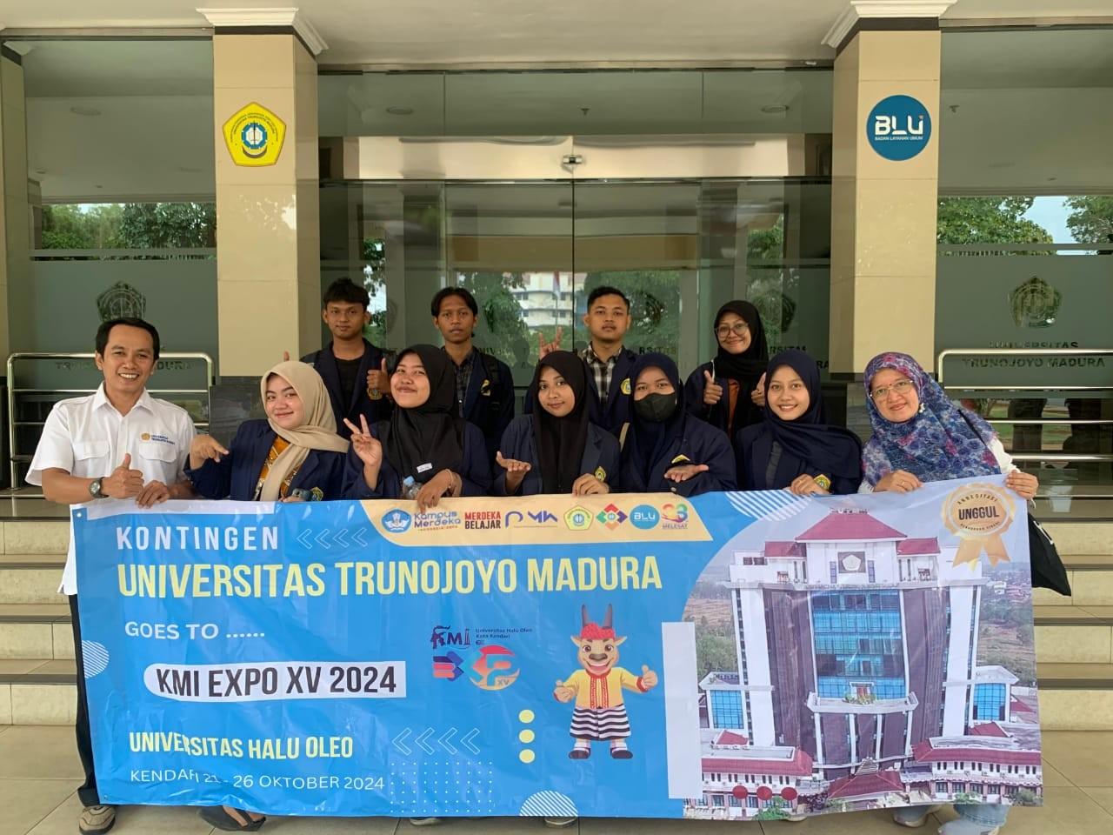
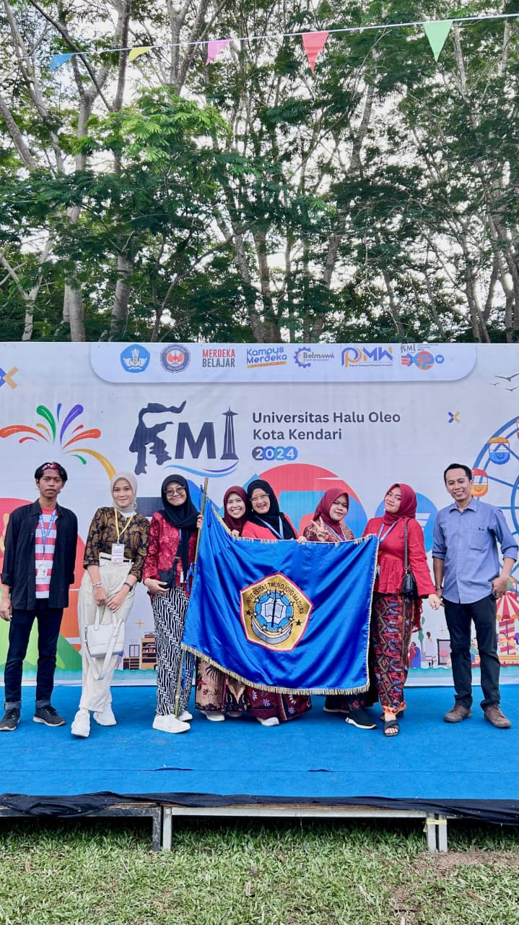
INOVASI & PRESTASI
Kewirausahaan Mahasiswa Indonesia (KMI Expo XV 2024)
Validasi produk inovasi material genting komposit ramah lingkungan di ajang nasional Ditjen Diktiristek.
FINALIS KMI EXPO XV 2024 (KENDARI)
Ditjen Diktiristek Kemendikbudristek & Universitas Halu Oleo
• Inovasi Produk : Mengembangkan prototipe "Genting Plastik Komposit" — produk panel atap ramah lingkungan berbasis daur ulang polimer berkekuatan mekanik tinggi.
• Pameran & Pitching : Membuka stan resmi mewakili Kontingen UTM dan memaparkan keunggulan teknis produk di hadapan investor, pelaku industri, dan juri nasional.
BANNER KONTINGEN RESMI UNIVERSITAS TRUNOJOYO MADURA
DIVISI KEWIRAUSAHAAN — PENGALAMAN ORGANISASI
Ikatan Mahasiswa Ronggolawe | Januari 2024 – Maret 2025
• Rantai Pasok & Produksi : Mengelola alur manufaktur dan distribusi penjualan produk unit usaha organisasi secara terukur.
• Pemasaran & Kemitraan : Menyelenggarakan workshop strategi bisnis dan menjalin kesepakatan sponsorship pihak ketiga.
DELEGASI KMI EXPO XV DI UNIVERSITAS HALU OLEO KENDARI
Portofolio Profesional | Izza Maulana Akbar, S.T. — S1 Teknik Mesin
06 / 11

Slide 7
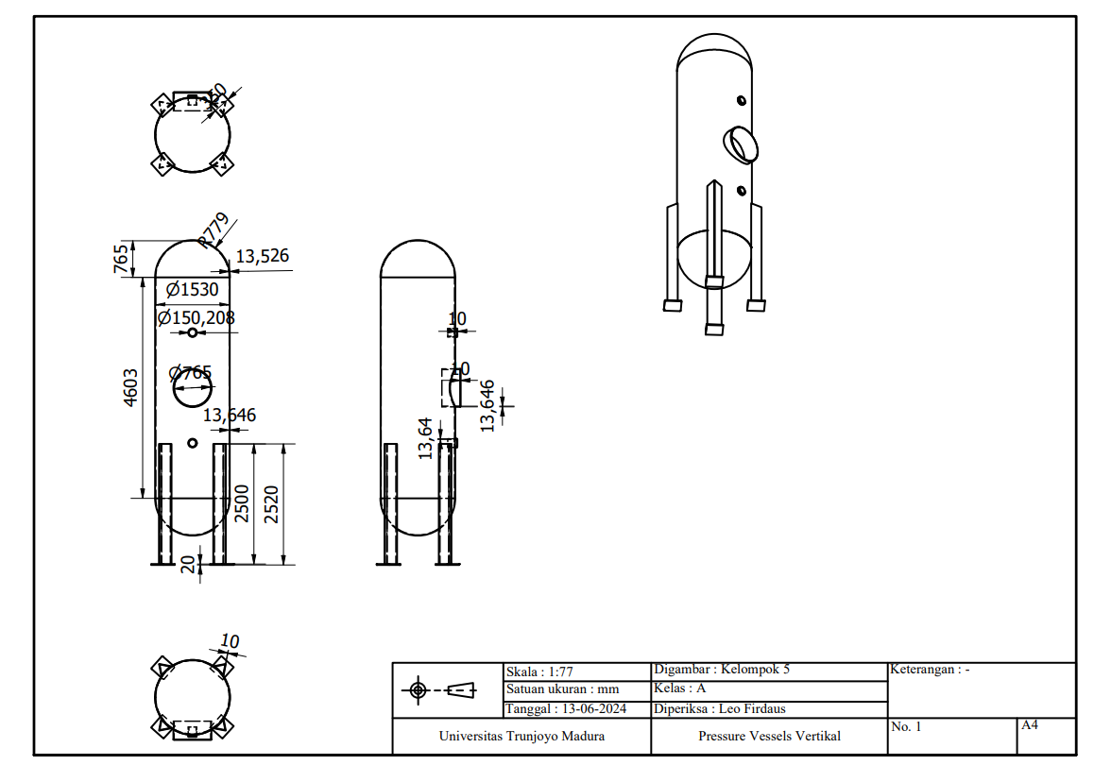
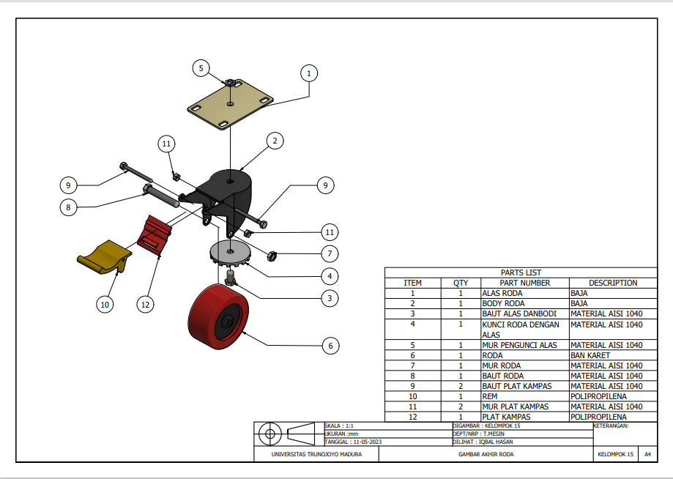
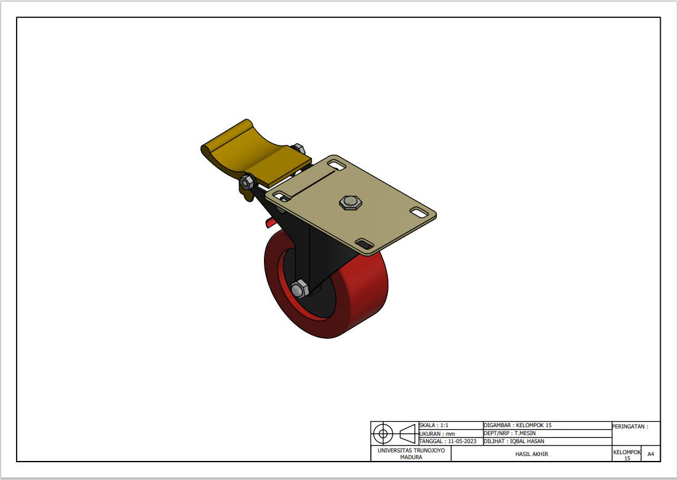
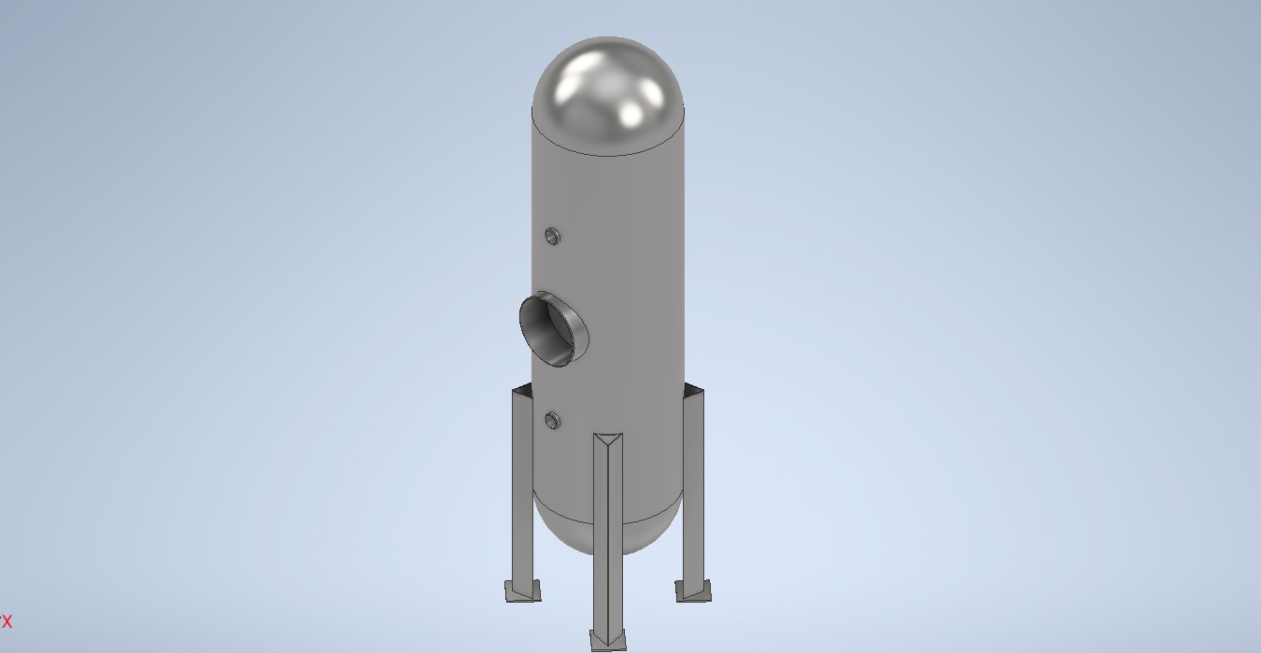
PROYEK DESAIN CAD I
Perancangan Bejana Tekan Vertikal & Assembly Caster Wheel
Dokumentasi pemodelan 3D parametrik, drafting 2D orthographic, dan penyusunan Bill of Materials (BOM).
BEJANA TEKAN VERTIKAL (PRESSURE VESSEL)
Software: Autodesk Inventor | Skala 1:17 | Satuan: mm
• Elemen Perancangan : Shell silindris tahan tekanan, head torispherical atas-bawah, nozzle berflange, manhole, dan 4 kaki skirt support.
• Gambar Kerja 2D : Dimensi diameter presisi, ketinggian total, proyeksi sudut, dan toleransi fabrikasi bejana tekan.
ASSEMBLY CASTER WHEEL DENGAN REM & BOM
Software: Autodesk Inventor | Skala 1:1 | Parts List BOM
• Exploded View & Ballooning : Rancang bangun rakitan roda industri beroda rem dengan nomor balon komponen serta tabel daftar material (BOM).
• Spesifikasi Komponen : Bodi & alas (Baja AISI 1040), rem (Polipropilena), ban (Karet), baut & mur pengunci (AISI 1040).
MODEL PARAMETRIK 3D & GAMBAR KERJA 2D
GAMBAR EXPLODED VIEW BOM & RAKITAN 3D CAD
Portofolio Profesional | Izza Maulana Akbar, S.T. — S1 Teknik Mesin
07 / 11

Slide 8
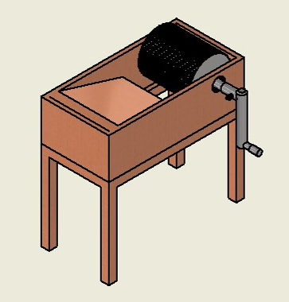
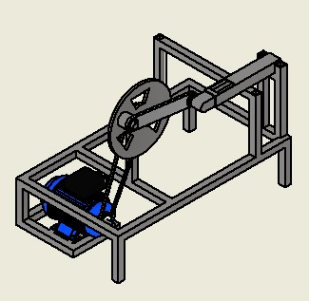
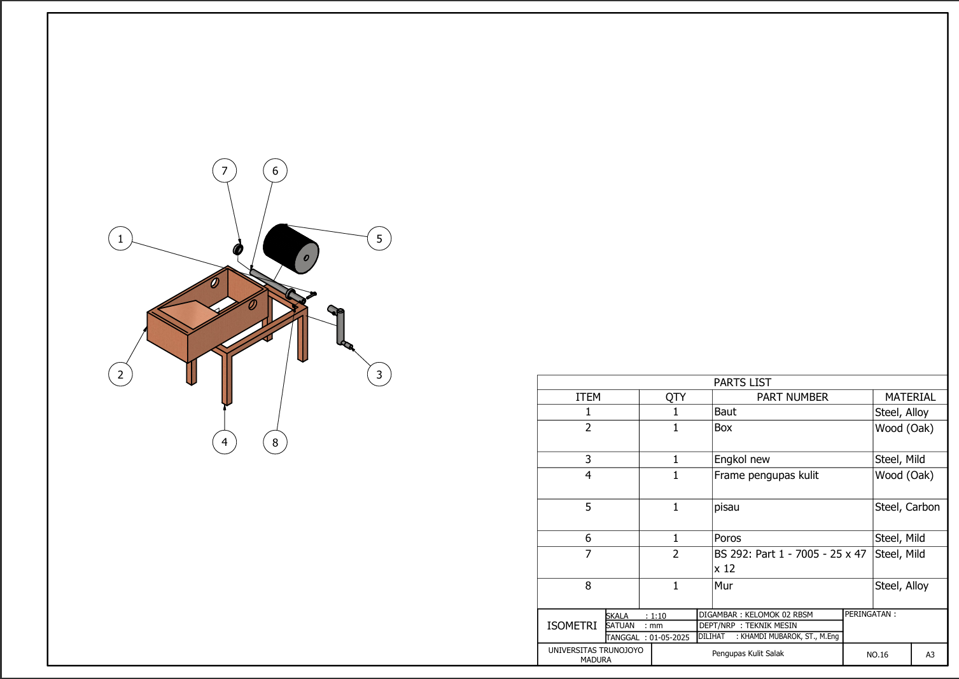
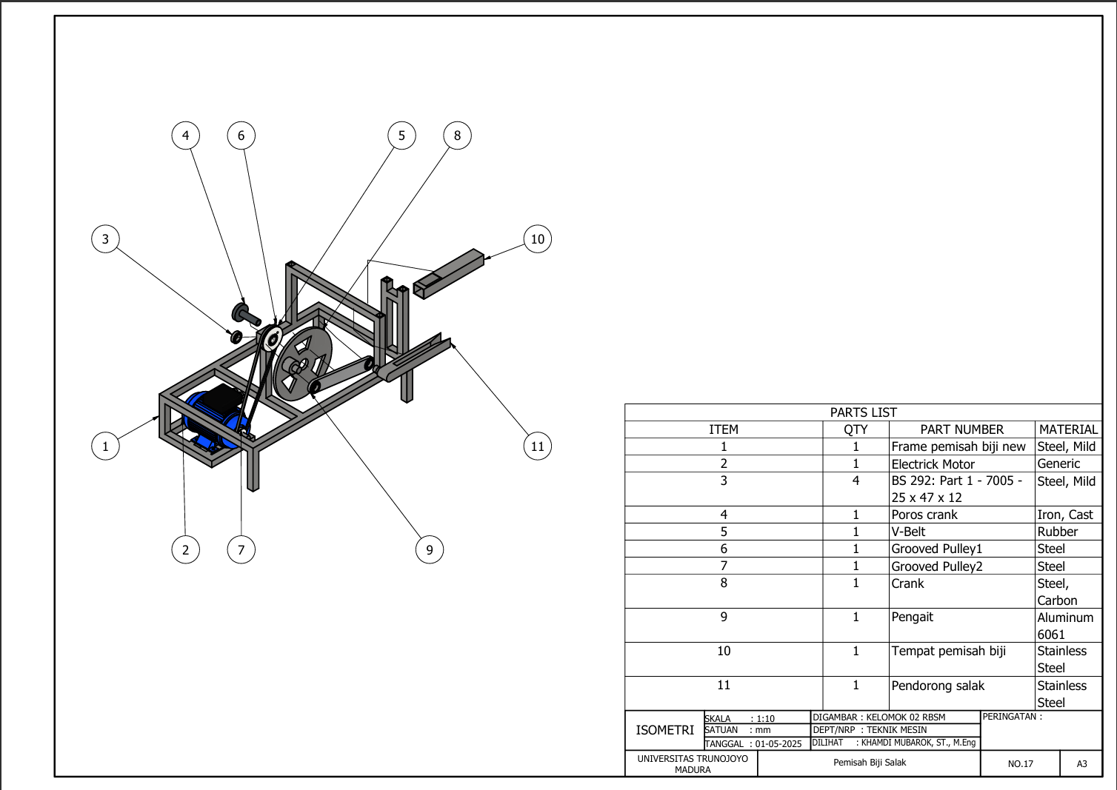
PROYEK DESAIN CAD II
Rancang Bangun Mesin Agroindustri Pengolah Salak
Pengembangan mekanisme transmisi daya, struktur rangka, dan analisa perakitan mesin tepat guna.
MESIN PENGUPAS KULIT SALAK
Kode: Kelompok 02 RBSM | Skala 1:10 | No. Gambar: 16
• Prinsip Operasional : Silinder perontok rotary bergigi digerakkan poros engkol tangan tereduksi guna mengupas kulit tanpa merusak buah.
• Struktur Material : Rangka (Mild Steel), rumah pengupas (Oak Wood), pisau rotary (Carbon Steel), bantalan (BS 292 Bearing).
MESIN PEMISAH BIJI SALAK OTOMATIS
Software: Autodesk Inventor | Skala 1:10 | No. Gambar: 17
• Transmisi Daya : Motor listrik dihubungkan melalui V-Belt & puli beralur ganda (Grooved Pulley) menuju mekanisme slider-crank.
• Komponen Food-Grade : Pendorong salak & wadah pemisah biji menggunakan bahan Stainless Steel higienis tahan karat.
MODEL 3D & GAMBAR ISOMETRIK PARTS LIST (BOM)
MODEL 3D & GAMBAR ISOMETRIK PARTS LIST (BOM)
Portofolio Profesional | Izza Maulana Akbar, S.T. — S1 Teknik Mesin
08 / 11

Slide 9
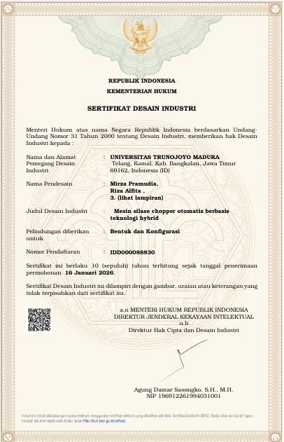
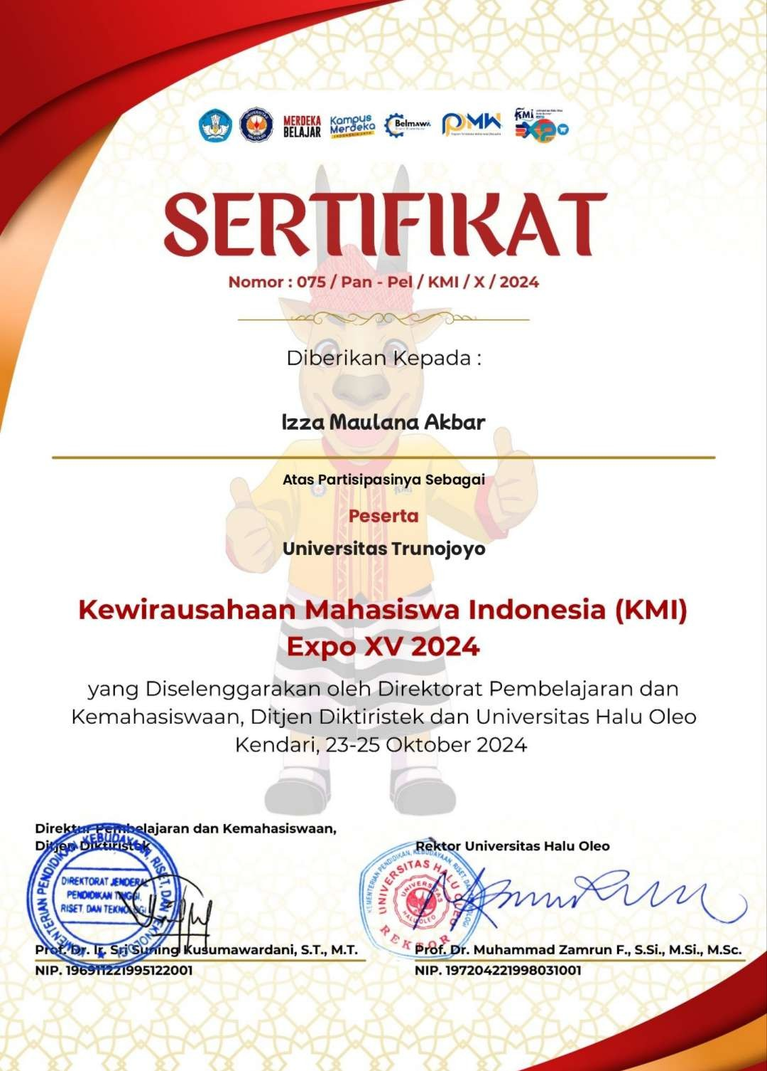
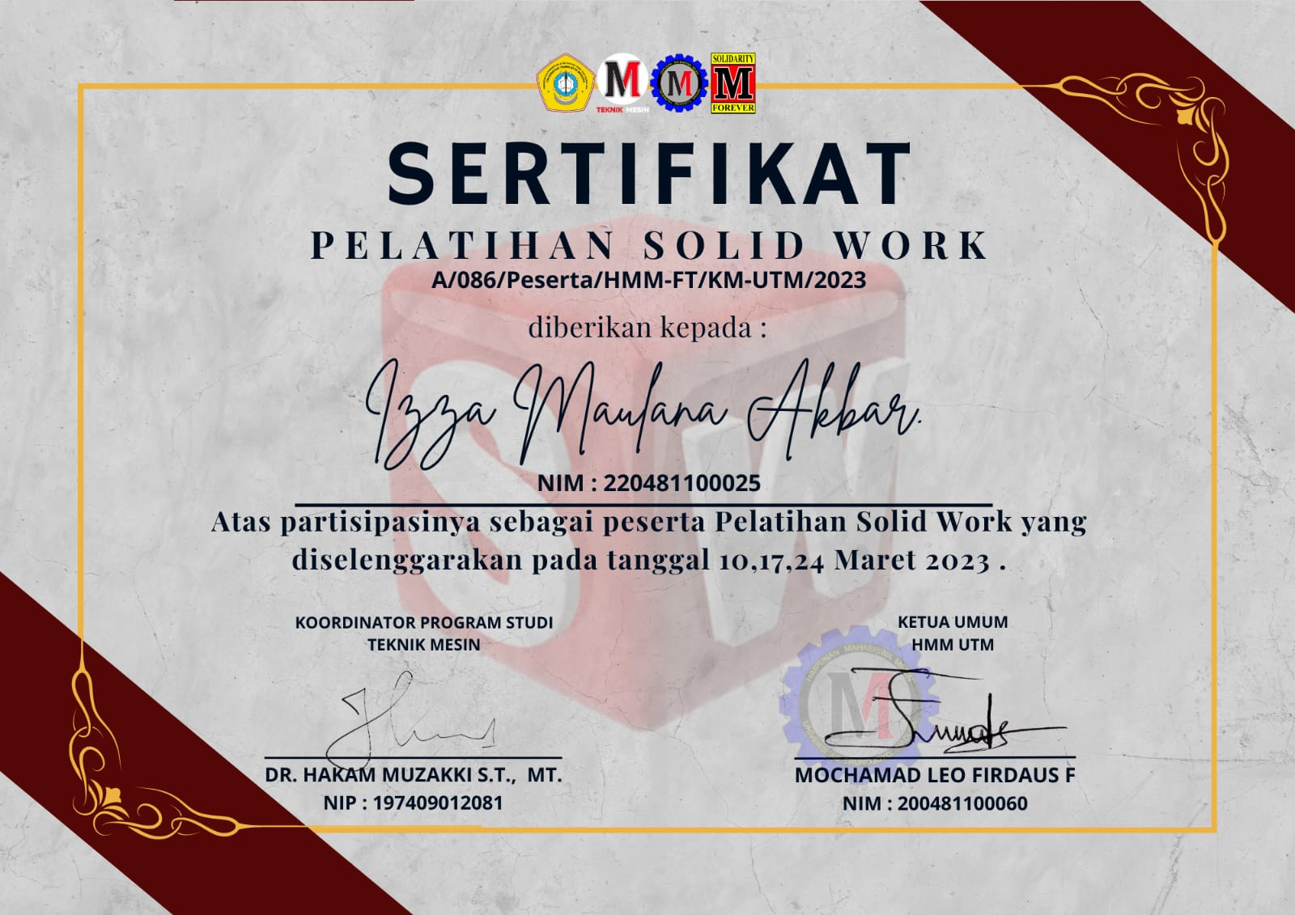
SERTIFIKASI & LEGALITAS I
Hak Desain Industri, Pelatihan CAD, & Kompetisi Nasional
Verifikasi formal pengakuan karya intelektual dan sertifikasi penguasaan perangkat lunak teknik.
HAK DESAIN INDUSTRI
Kemenkumham RI : No. Registrasi IDD000088830
Judul Desain : Mesin Silase Chopper Hybrid
SERTIFIKASI SOLIDWORKS
Penerbit : HMM FT Univ. Trunojoyo Madura
Keahlian : 2D Sketch, 3D Part, Assembly, Motion
KMI EXPO XV 2024
Penyelenggara : Ditjen Diktiristek & Univ. Halu Oleo
Predikat : Peserta Pameran Kewirausahaan Nasional
Portofolio Profesional | Izza Maulana Akbar, S.T. — S1 Teknik Mesin
09 / 11

Slide 10
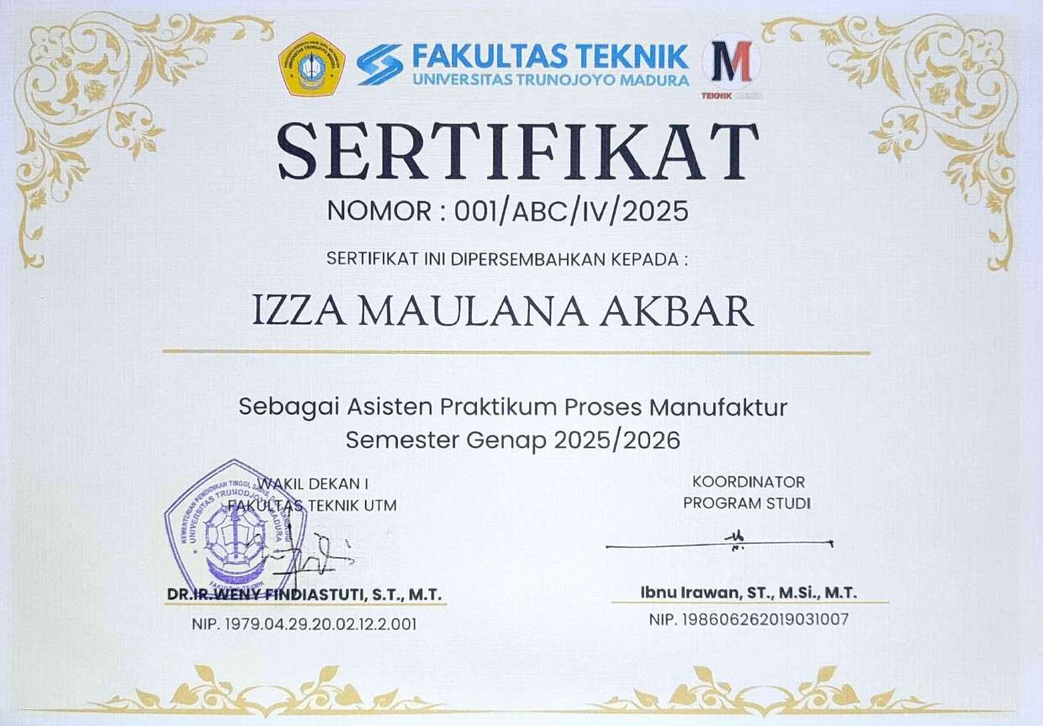
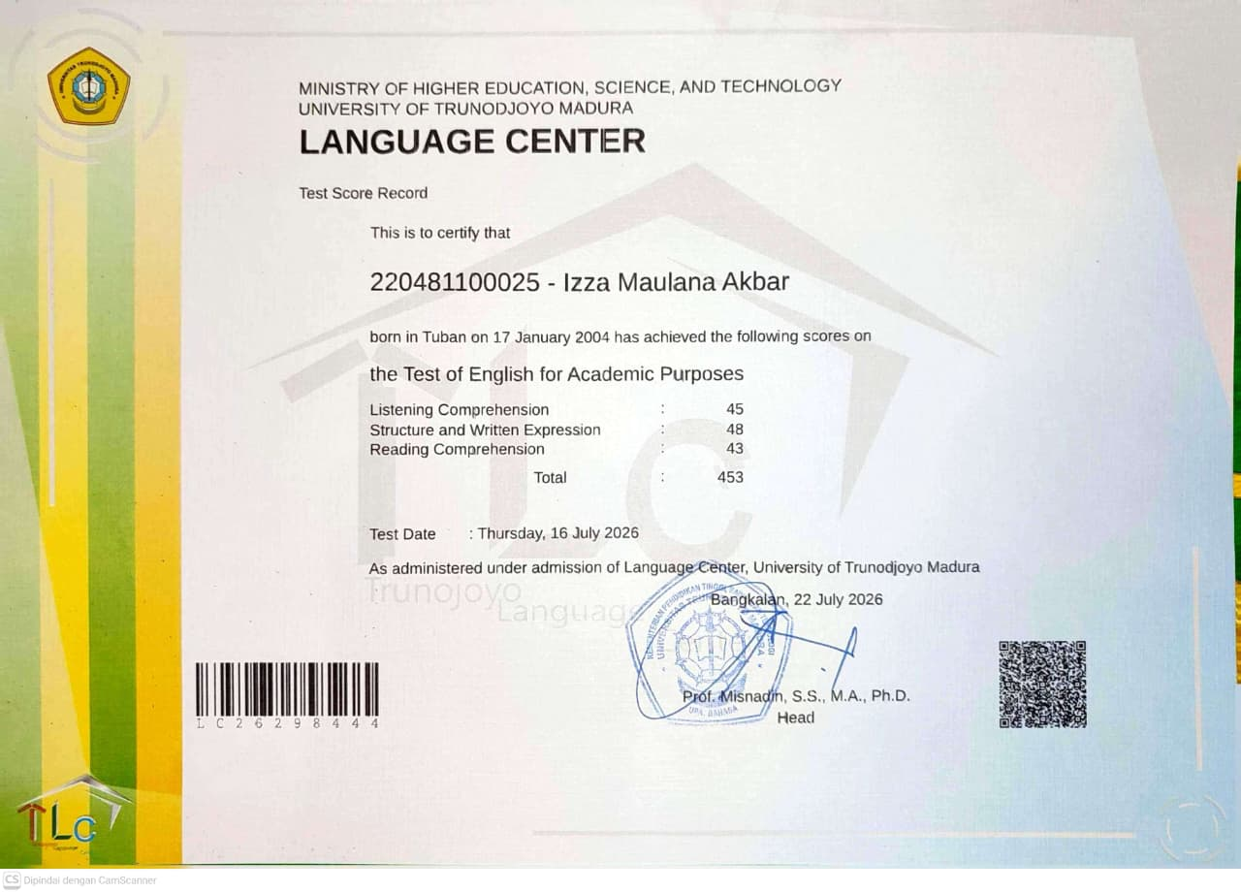
SERTIFIKASI & LEGALITAS II
Instruktur Laboratorium Manufaktur & Kemahiran Bahasa Inggris
Legalitas kualifikasi instruksional teknik mesin dan tolok ukur komunikasi profesional.
SERTIFIKAT ASISTEN PRAKTIKUM MANUFAKTUR
Nomor Surat : 001/ABC/IV/2025 | Semester Genap 2025/2026
Instansi Pengesah : Wakil Dekan I & Koordinator Prodi Teknik Mesin FT UTM
Kompetensi : Instruktur laboratorium CAD Inventor, pengelasan, dan K3 bengkel.
TEST OF ENGLISH FOR ACADEMIC PURPOSES (TEAP)
Penyelenggara : UPT Pusat Bahasa Universitas Trunojoyo Madura (2026)
Skor Total : 453 (Listening: 45, Structure: 48, Reading: 43)
Kualifikasi : Kecakapan memahami literatur teknik internasional dan manual mesin.
Portofolio Profesional | Izza Maulana Akbar, S.T. — S1 Teknik Mesin
10 / 11

Slide 11
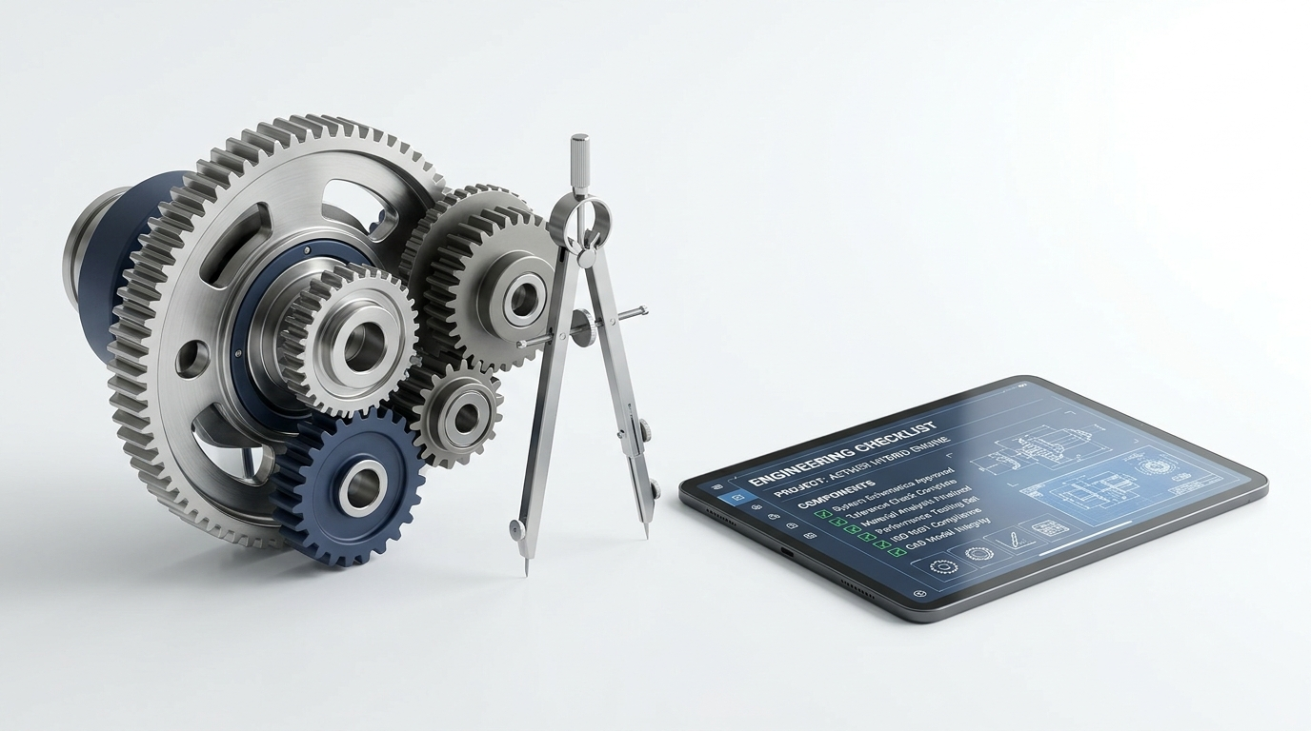
TERIMA KASIH — READY TO CONTRIBUTE
ENGINEERING INTEGRITY & CAREER READINESS
Siap Berkontribusi Nyata Bagi Kemajuan Perusahaan
Dengan latar belakang akademis Teknik Mesin yang kokoh, pengalaman langsung pemeliharaan preventif mesin industri, keahlian pengujian material standar ASTM, serta penguasaan desain 3D CAD/CAE, saya memiliki integritas dan kesiapan penuh untuk mendukung keandalan operasional, produktivitas tinggi, dan efisiensi manufaktur perusahaan Bapak/Ibu.
INFORMASI KONTAK
WhatsApp : +62 823-3796-9458
Email : maulanaizza355@gmail.com
DATA PENDIDIKAN
Gelar : Sarjana Teknik (S.T.)
IPK : 3,42 / 4.00 (Teknik Mesin)
DOMISILI & MOBILITAS
Lokasi : Kab. Tuban, Jawa Timur
Status : Siap Ditugaskan On-Site / Luar Kota
MINAT POSISI KERJA
• Mechanical / Maintenance Eng.
• CAD Drafter / QA QC Material
Terbuka Untuk Kesempatan Karir Full-Time & Wawancara Kerja Kapan Saja

